Slide 1
ลักษณะอาคารเรียน อาคารประกอบ
และราคามาตรฐาน
อาคารสำนักงานเขตพื้นที่การศึกษา
(สพป./สพม.)
แบบมาตรฐาน
กลุ่มออกแบบและก่อสร้าง
สำนักงานคณะกรรมการการศึกษาขั้นพื้นฐาน

Slide 2
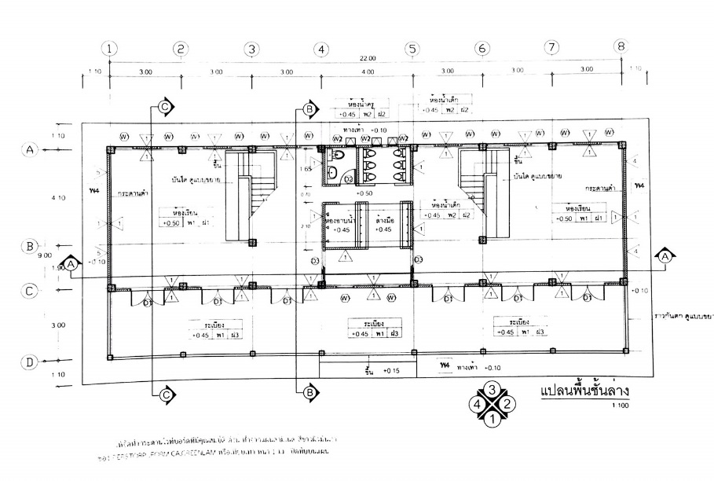
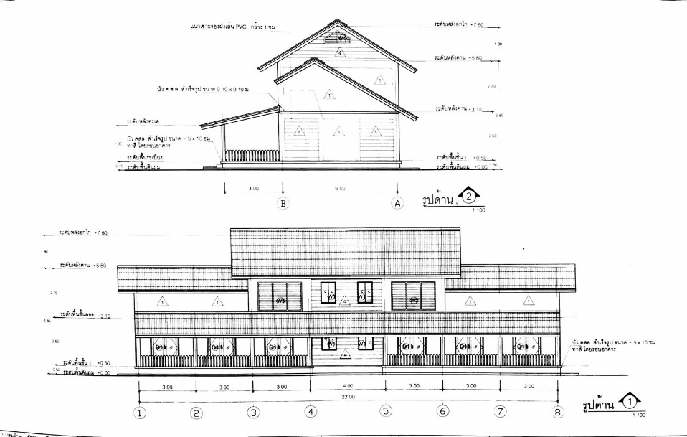
อาคารเรียนอนุบาล ขนาด 2 ห้องเรียน
กรอบอาคาร 11.40 x 24.00 เมตร สูง 7.60 เมตร
ราคากลางก่อสร้าง ปีงบ 2563 เป็นเงิน 3,041,000 บาท

Slide 3
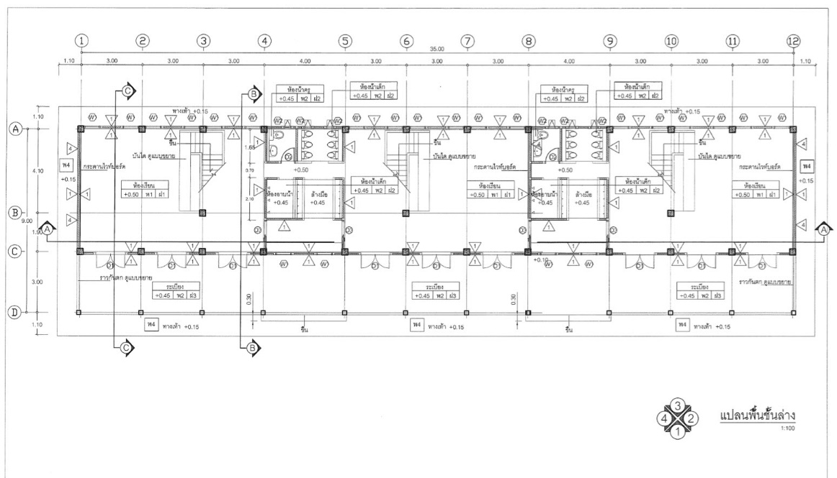
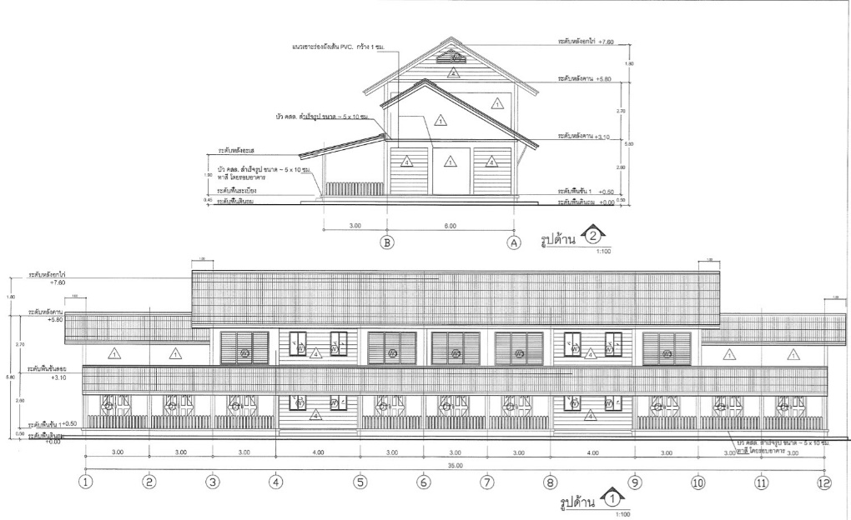
อาคารเรียนอนุบาล ขนาด 3 ห้องเรียน
กรอบอาคาร 11.20 x 37.20 เมตร สูง 7.60 เมตร
ราคากลางก่อสร้าง ปีงบ 2563 เป็นเงิน 4,225,000 บาท

Slide 4
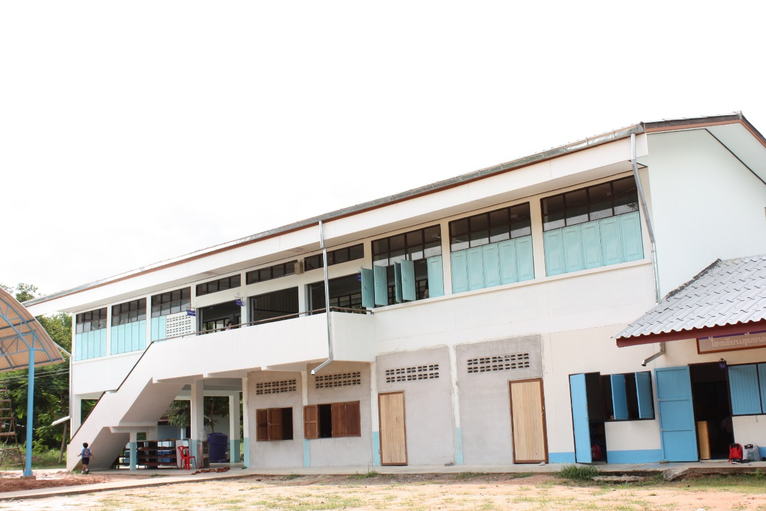
สปช. 101/26 อาคารเรียน 3 ห้องเรียน 1 ห้องธุรการ (ใต้ถุนโล่ง)
กรอบอาคาร 10.00 x 29.00 เมตร สูง 6.65 เมตร
ราคากลางก่อสร้าง ปีงบ 2563 เป็นเงิน 2,304,000 บาท

Slide 5
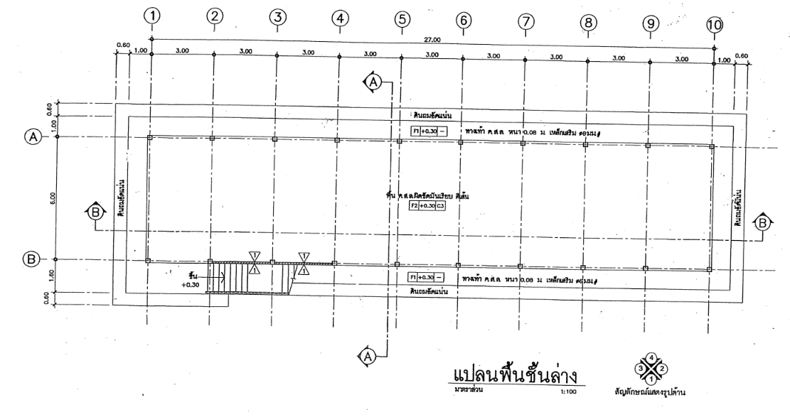
สปช. 101/26 อาคารเรียน 3 ห้องเรียน 1 ห้องธุรการ (ใต้ถุนโล่ง)
กรอบอาคาร 10.00 x 29.00 เมตร สูง 6.65 เมตร
ราคากลางก่อสร้าง ปีงบ 2562 เป็นเงิน 2,304,000 บาท

Slide 6
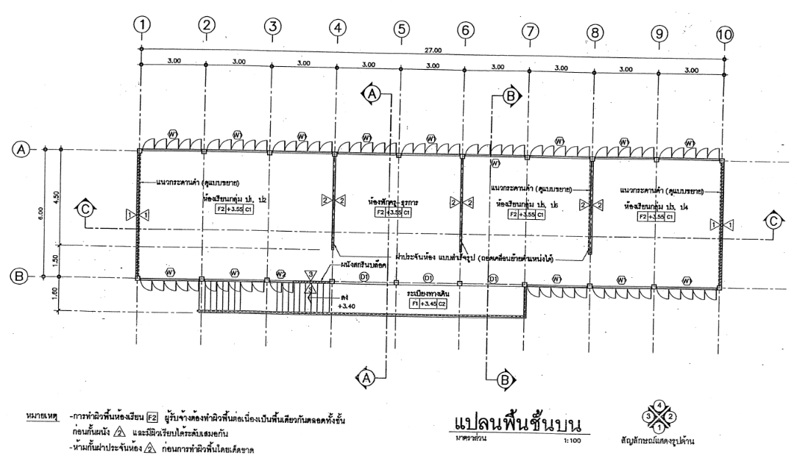
สปช. 101/26 อาคารเรียน 3 ห้องเรียน 1 ห้องธุรการ (ใต้ถุนโล่ง)
กรอบอาคาร 10.00 x 29.00 เมตร สูง 6.65 เมตร
ราคากลางก่อสร้าง ปีงบ 2563 เป็นเงิน 2,304,000 บาท

Slide 7
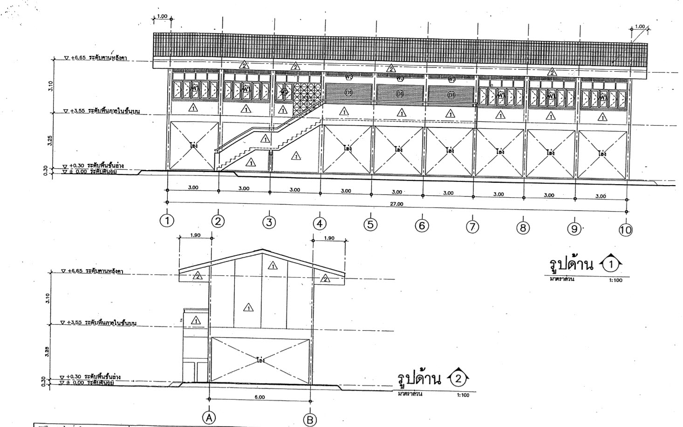
สปช. 101/26 อาคารเรียน 3 ห้องเรียน 1 ห้องธุรการ (ใต้ถุนโล่ง)
กรอบอาคาร 10.00 x 29.00 เมตร สูง 6.65 เมตร
ราคากลางก่อสร้าง ปีงบ 2563 เป็นเงิน 2,304,000 บาท

Slide 8
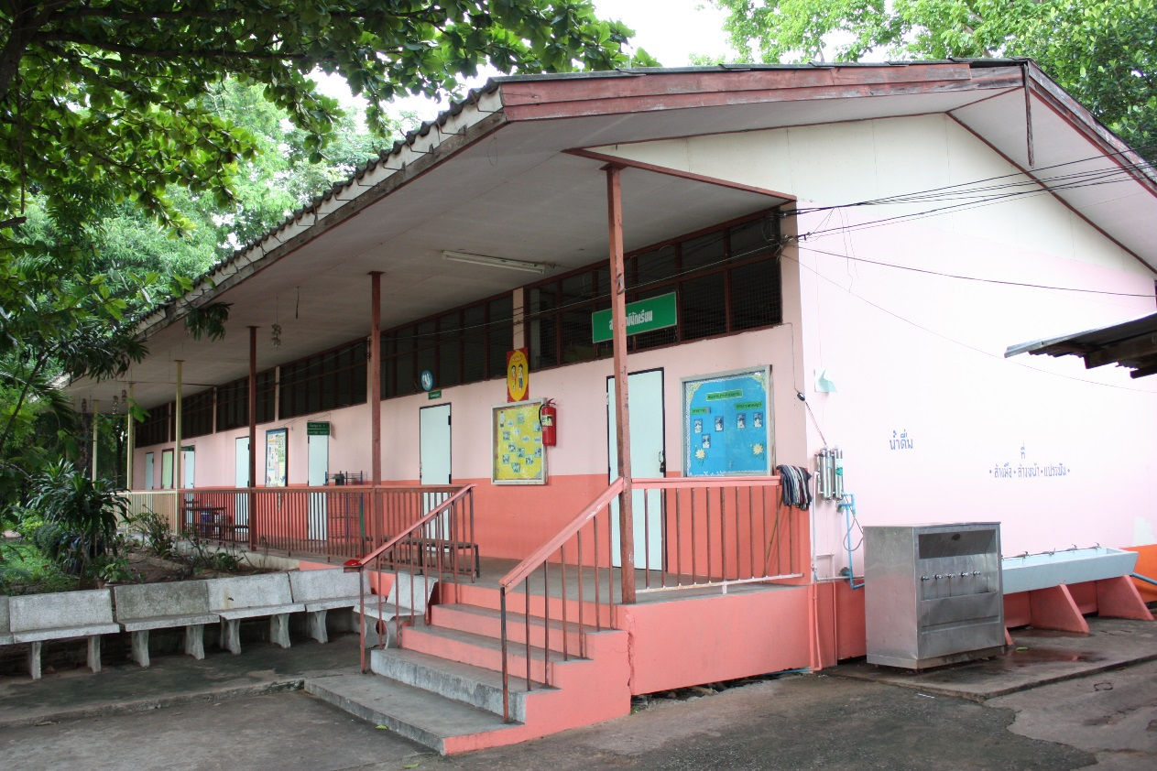
สปช. 103/26 อาคารเรียนชั้นเดียว 3 ห้องเรียน (พื้นยกสูง)
กรอบอาคาร 11.70 x 29.00 เมตร สูง 4.40 เมตร
ราคากลางก่อสร้าง ปีงบ 2563 เป็นเงิน 1,892,000 บาท

Slide 9
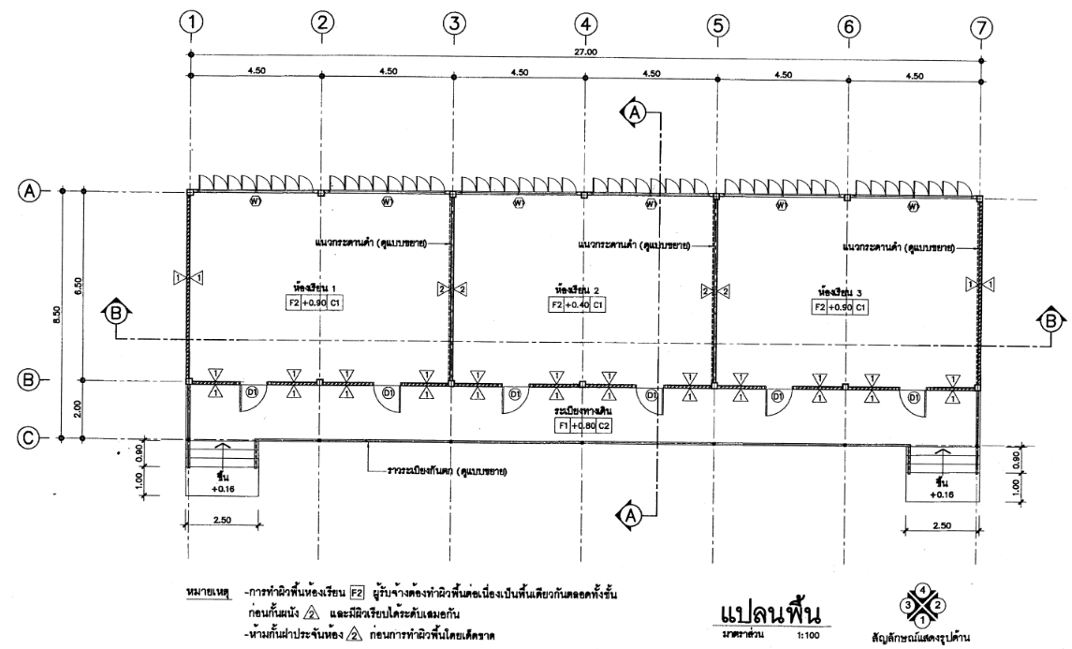
สปช. 103/26 อาคารเรียนชั้นเดียว 3 ห้องเรียน (ยกพื้นสูง)
กรอบอาคาร 11.70 x 29.00 เมตร สูง 4.40 เมตร
ราคากลางก่อสร้าง ปีงบ 2563 เป็นเงิน 1,892,000 บาท

Slide 10
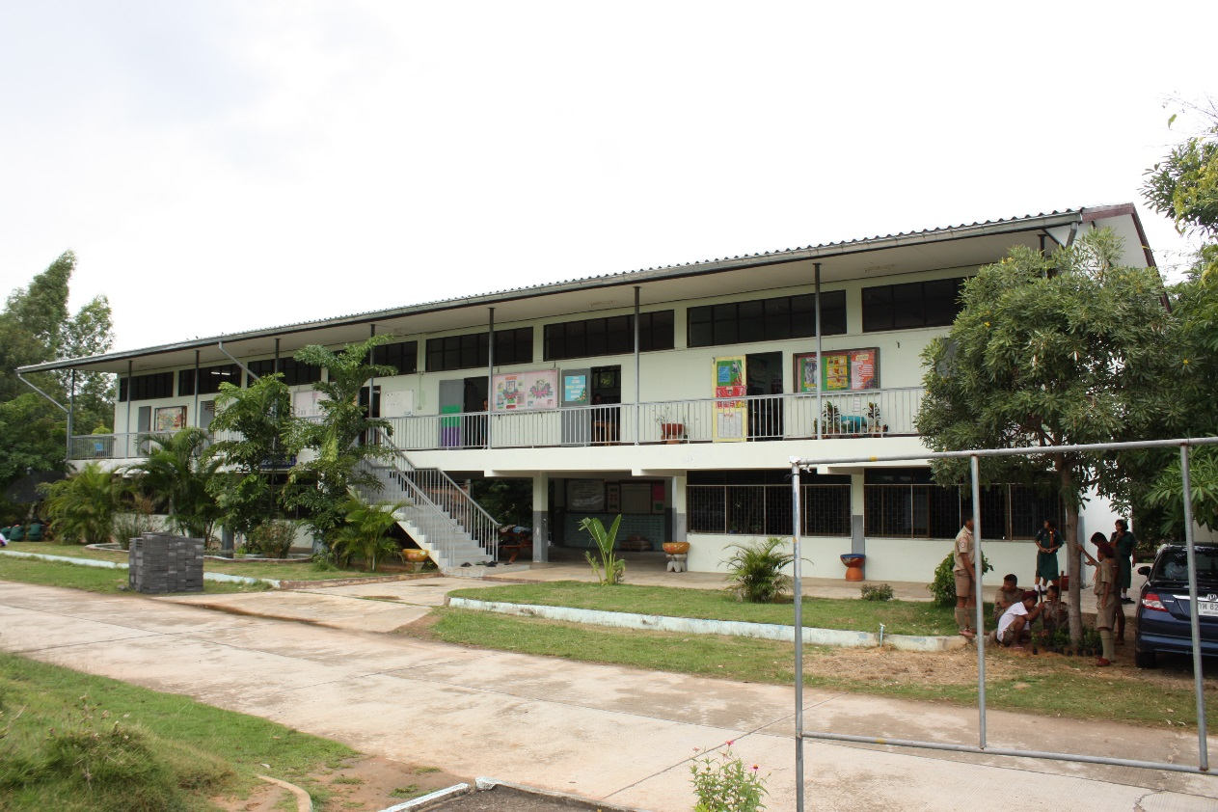
สปช. 104/26 อาคารเรียนชั้นเดียว 4 ห้องเรียน (พื้นยกสูง)
ขนาดอาคาร 10.00 x 38.00 เมตร สูง 6.60 เมตร
ราคากลางก่อสร้าง ปีงบ 2563 เป็นเงิน 2,697,000 บาท

Slide 11
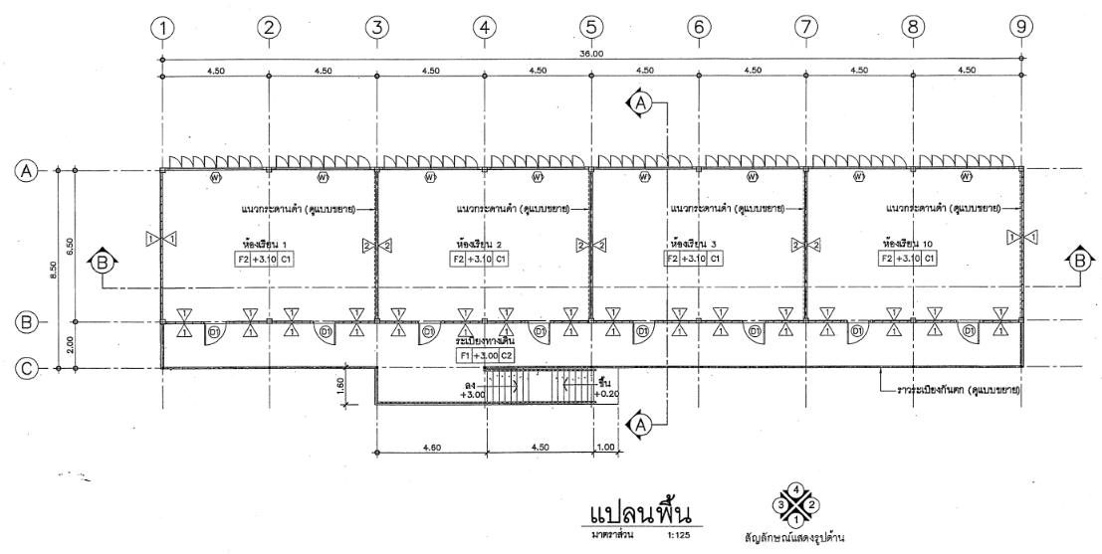
สปช. 104/26 อาคารเรียนชั้นเดียว 4 ห้องเรียน (พื้นยกสูง)
กรอบอาคาร 10.00 x 38.00 เมตร สูง 6.60 เมตร
ราคากลางก่อสร้าง ปีงบ 2563 เป็นเงิน 2,697,000 บาท

Slide 12
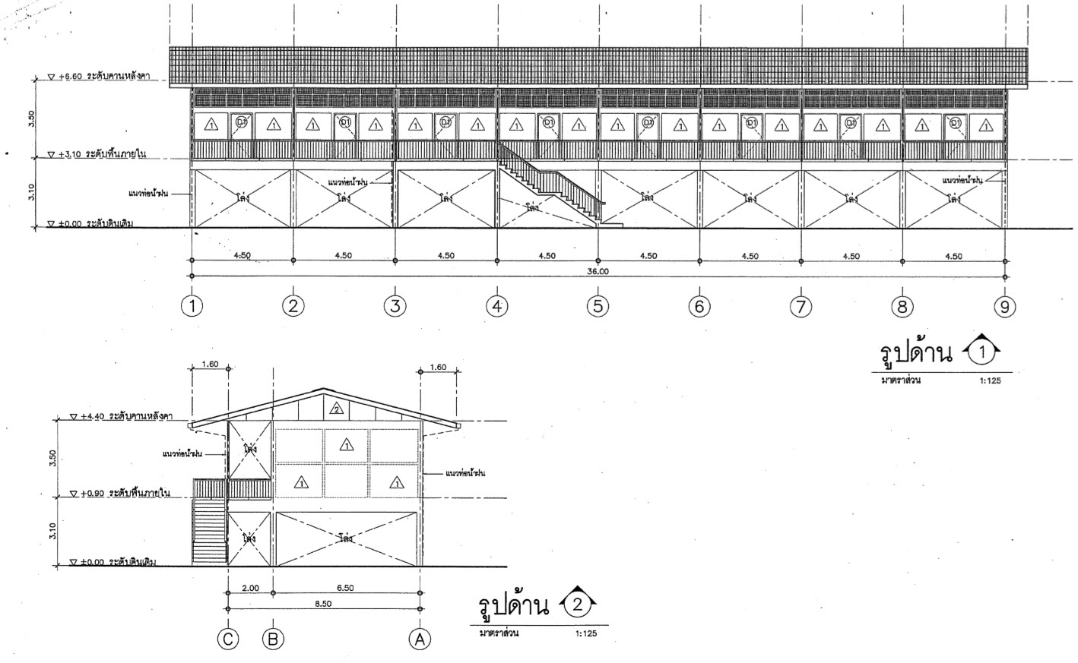
สปช. 104/26 อาคารเรียนชั้นเดียว 4 ห้องเรียน (พื้นยกสูง)
กรอบอาคาร 10.00 x 38.00 เมตร สูง 6.60 เมตร
ราคากลางก่อสร้าง ปีงบ 2563 เป็นเงิน 2,785,000 บาท

Slide 13
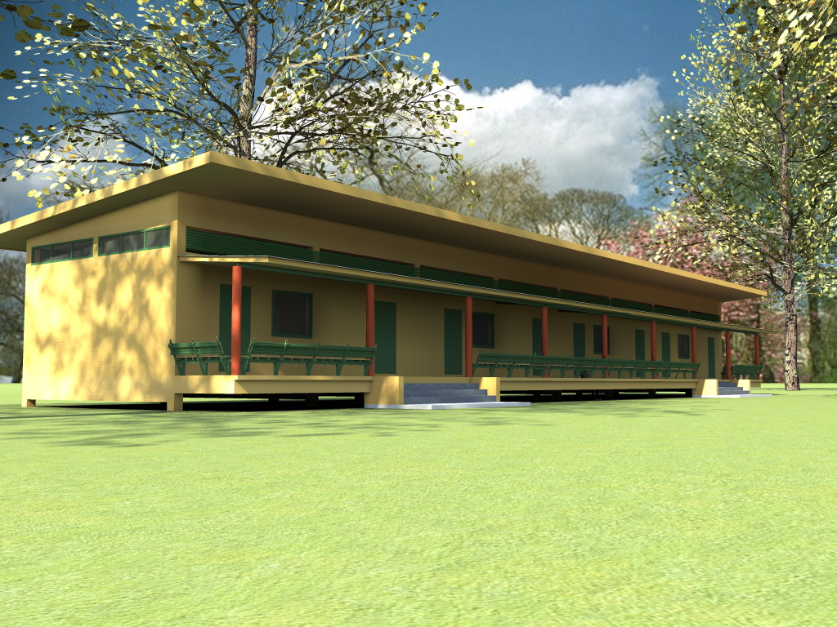
อาคารเรียน สปช. 103/61 ขนาด 3 ห้องเรียน
ยกพื้นสูง (ในเขตแผ่นดินไหว)
กรอบอาคาร 8.00 x 29.50 เมตร สูง 5.00 เมตร
ราคากลางก่อสร้าง ปีงบ 2563 เป็นเงิน 2,620,000 บาท

Slide 14
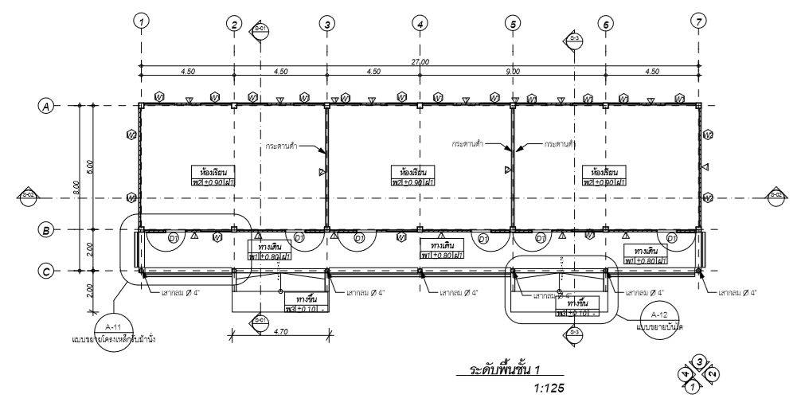
อาคารเรียน สปช. 103/61 ขนาด 3 ห้องเรียน
ยกพื้นสูง (ในเขตแผ่นดินไหว)
กรอบอาคาร 8.00 x 29.50 เมตร สูง 5.00 เมตร
ราคากลางก่อสร้าง ปีงบ 2563 เป็นเงิน 2,620,000 บาท

Slide 15
อาคารเรียน สปช. 103/61 ขนาด 4 ห้องเรียน
ยกพื้นสูง (ในเขตแผ่นดินไหว)
กรอบอาคาร 8.00 x 35.50 เมตร สูง 5.00 เมตร
ราคากลางก่อสร้าง ปีงบ 2563 เป็นเงิน 3,385,000 บาท

Slide 16
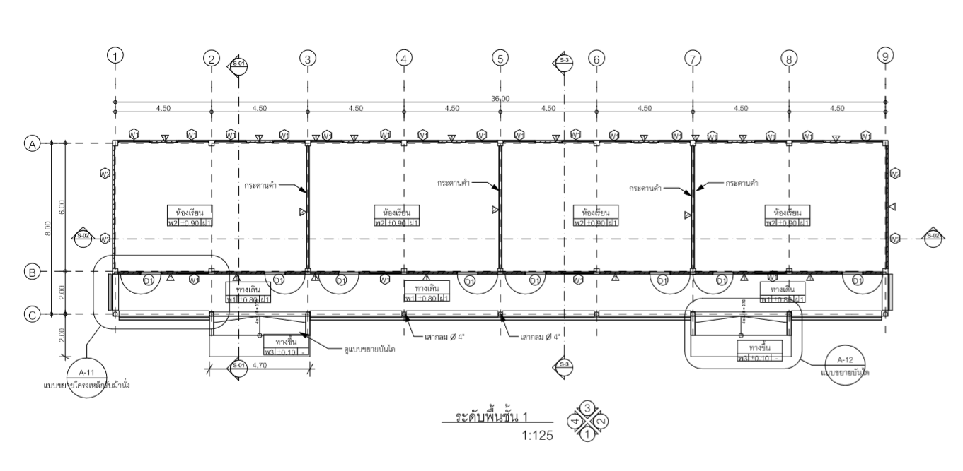
อาคารเรียน สปช. 103/61 ขนาด 4 ห้องเรียน
ยกพื้นสูง (ในเขตแผ่นดินไหว)
กรอบอาคาร 8.00 x 35.50 เมตร สูง 5.00 เมตร
ราคากลางก่อสร้าง ปีงบ 2563 เป็นเงิน 3,385,000 บาท

Slide 17
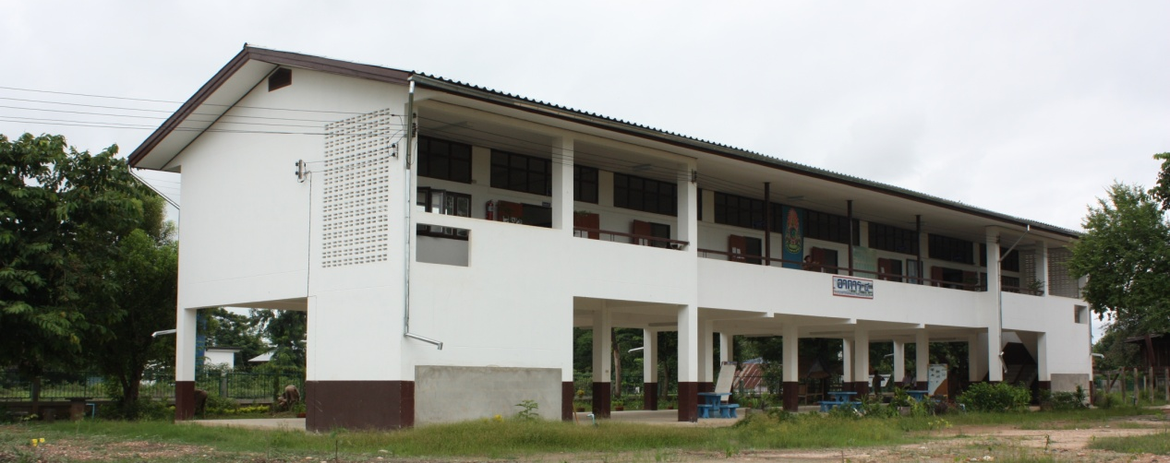
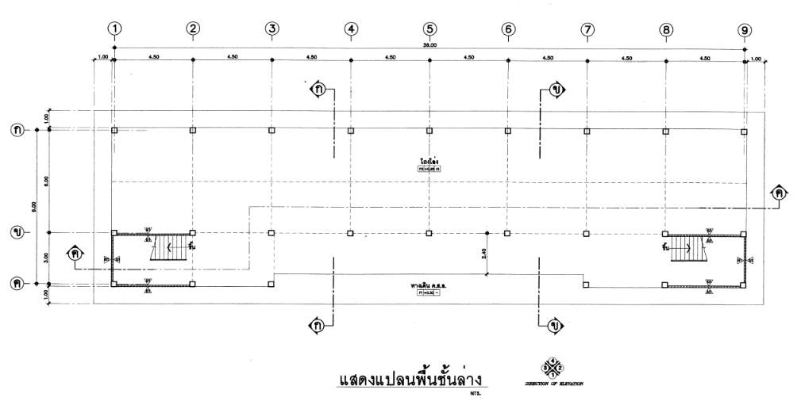
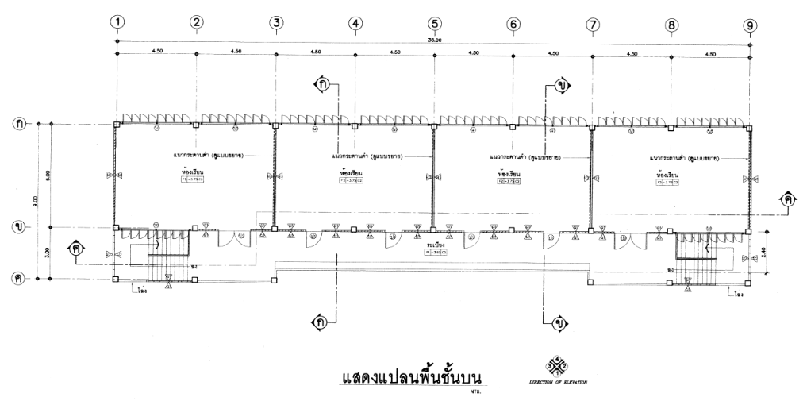
อาคารเรียน สปช. 105/29 ปรับปรุง อาคารเรียน 2 ชั้น 4 ห้องเรียน ใต้ถุนโล่ง บันไดขึ้น 2 ข้าง
กรอบอาคาร 12.20 x 38.00 เมตร สูง 7.30 เมตร
ราคากลางก่อสร้าง ปีงบ 2563 เป็นเงิน 4,028,000 บาท

Slide 18
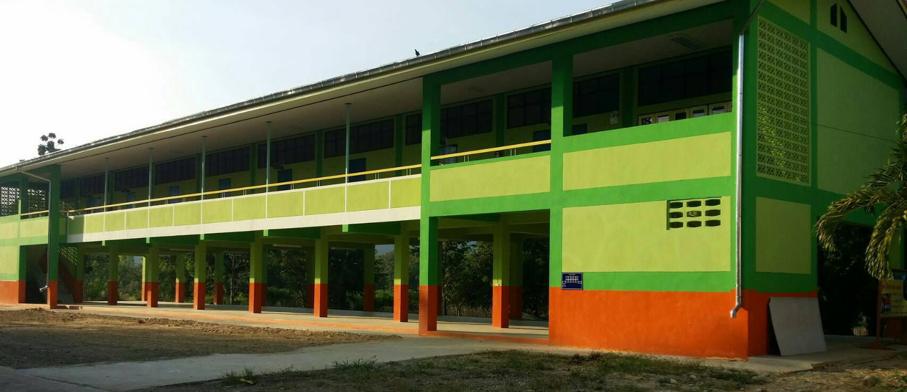
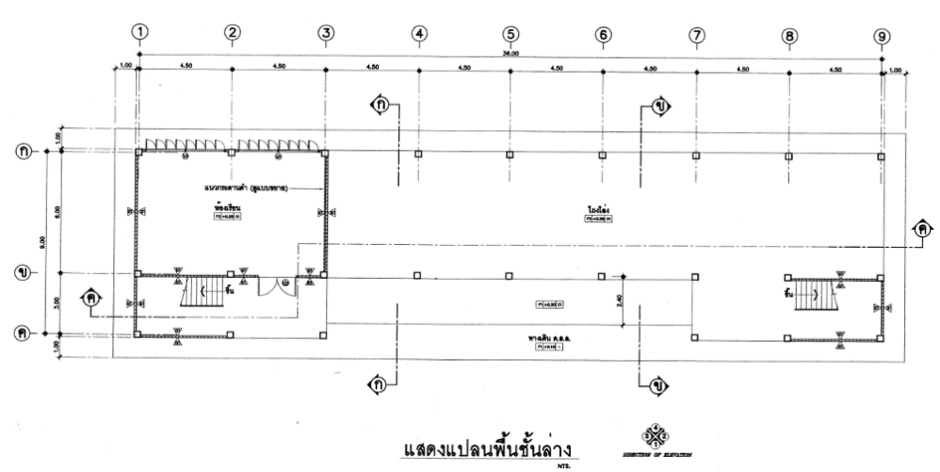
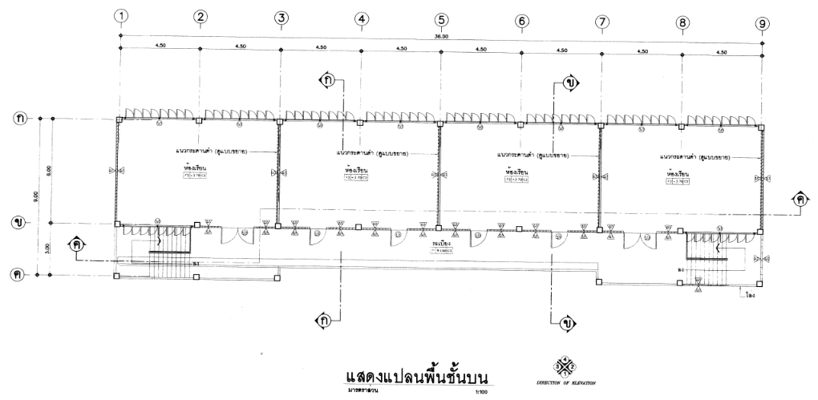
อาคารเรียน สปช. 105/29 ปรับปรุง อาคารเรียน 2 ชั้น 5 ห้องเรียน
(ใต้ถุนโล่ง)
กรอบอาคาร 12.60 x 47.00 เมตร สูง 7.30 เมตร
ราคากลางก่อสร้าง ปีงบ 2563 เป็นเงิน 5,436,000 บาท

Slide 19
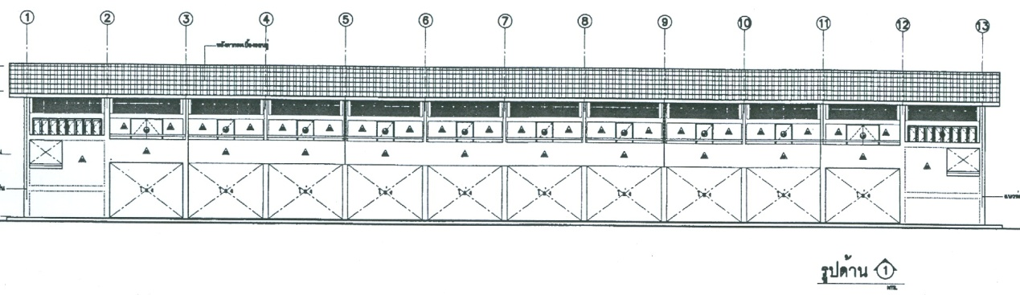
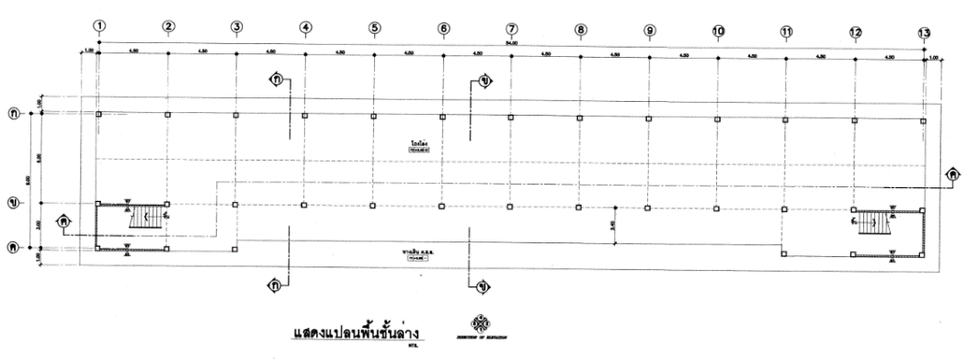
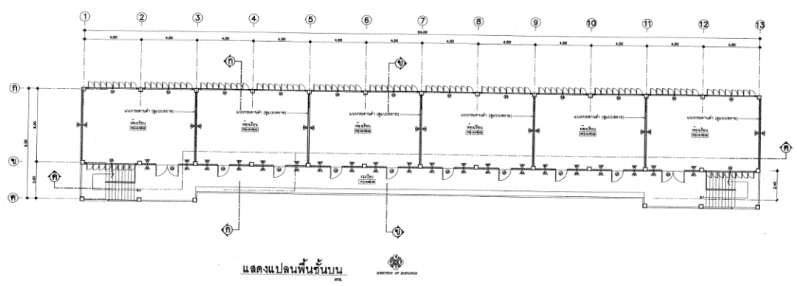
อาคารเรียน สปช. 105/29 ปรับปรุง อาคารเรียน 2 ชั้น 6 ห้องเรียน
(ใต้ถุนโล่ง)
กรอบอาคาร 12.60 x 56.00 เมตร สูง 7.30 เมตร
ราคากลางก่อสร้าง ปีงบ 2563 เป็นเงิน 6,345,000 บาท

Slide 20
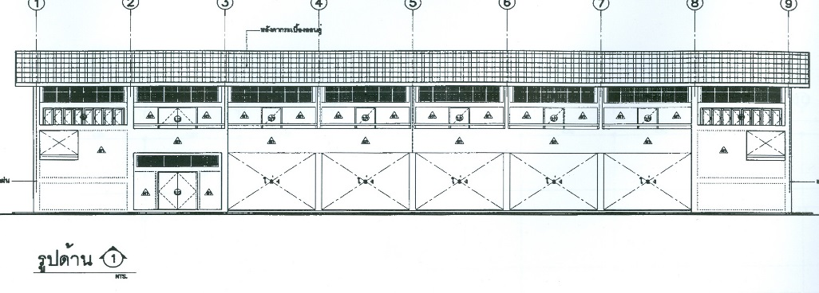

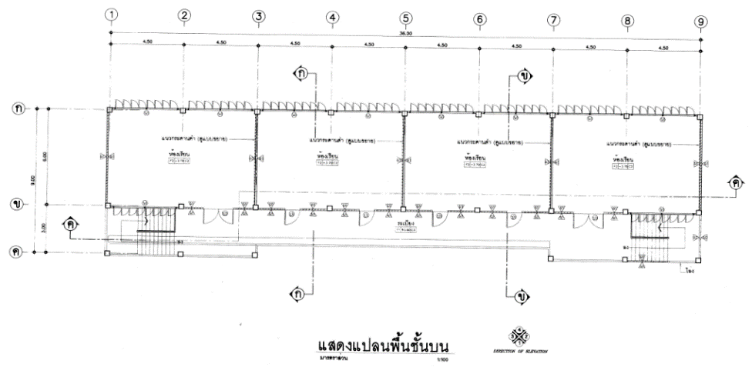
อาคารเรียน สปช. 105/29 ปรับปรุง อาคารเรียน 2 ชั้น 5 ห้องเรียน
(ชั้นล่าง 1 ห้อง ชั้นบน 4 ห้อง)
กรอบอาคาร 12.60 x 38.00 เมตร สูง 7.30 เมตร
ราคากลางก่อสร้าง ปีงบ 2563 เป็นเงิน 4,779,000 บาท

Slide 21
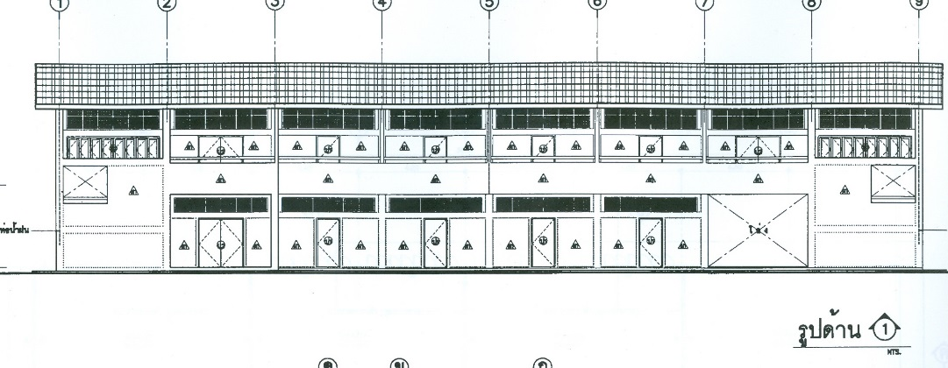


อาคารเรียน สปช. 105/29 ปรับปรุง อาคารเรียน 2 ชั้น 6 ห้องเรียน
(ชั้นล่าง 2 ห้อง ชั้นบน 4 ห้อง)
กรอบอาคาร 12.60 x 38.00 เมตร สูง 7.30 เมตร
ราคากลางก่อสร้าง ปีงบ 2563 เป็นเงิน 5,073,000 บาท

Slide 22
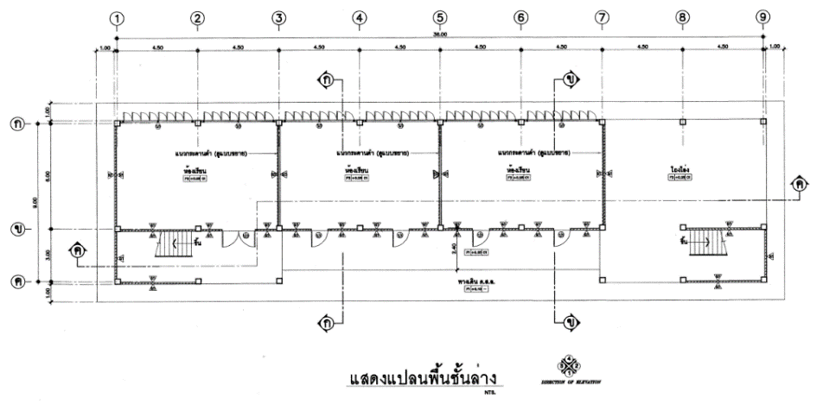
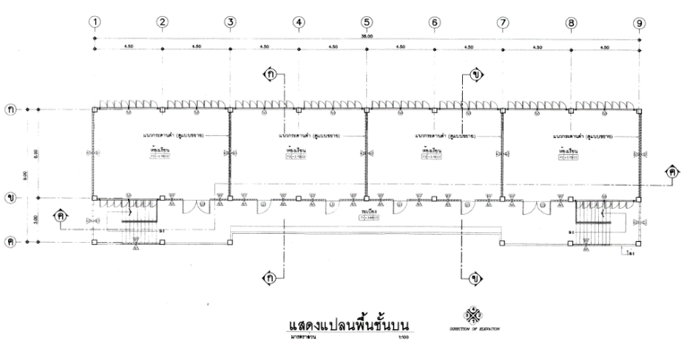
อาคารเรียน สปช. 105/29 ปรับปรุง อาคารเรียน 2 ชั้น 7 ห้องเรียน
(ชั้นล่าง 3 ห้อง ชั้นบน 4 ห้อง)
กรอบอาคาร 12.60 x 38.00 เมตร สูง 7.30 เมตร
ราคากลางก่อสร้าง ปีงบ 2563 เป็นเงิน 5,192,000 บาท

Slide 23
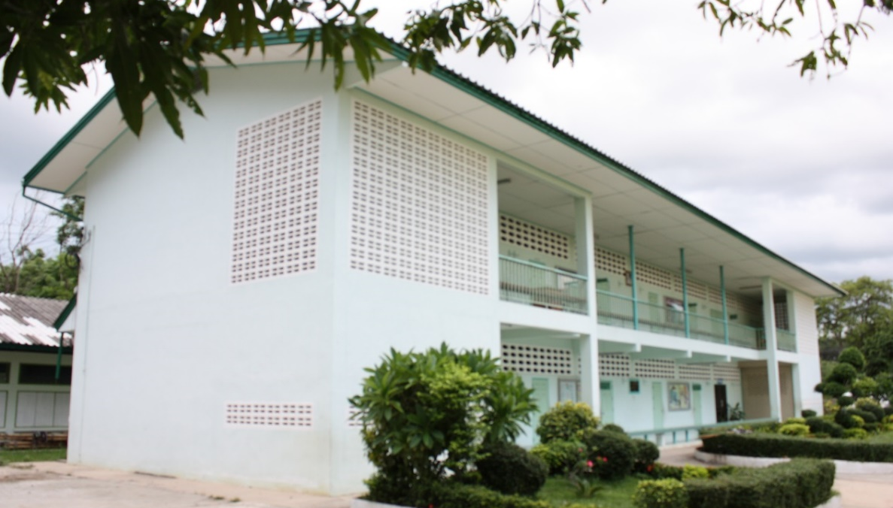
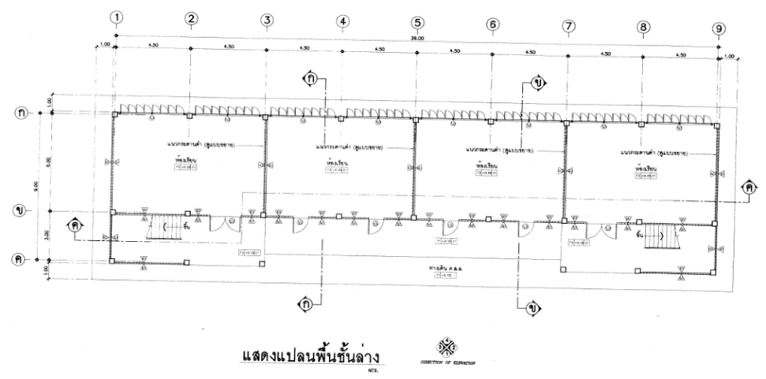
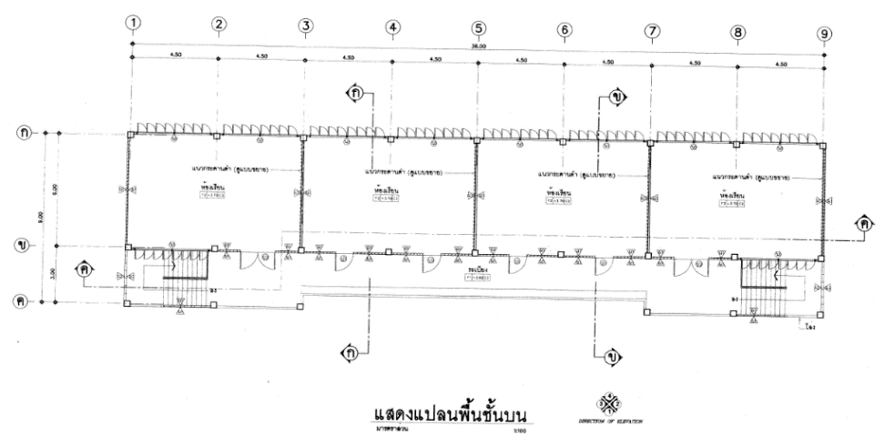
อาคารเรียน สปช. 105/29 ปรับปรุง อาคารเรียน 2 ชั้น 8 ห้องเรียน
(ชั้นล่าง 4 ห้อง ชั้นบน 4 ห้อง)
กรอบอาคาร 12.60 x 38.00 เมตร สูง 7.30 เมตร
ราคากลางก่อสร้าง ปีงบ 2563 เป็นเงิน 5,402,000 บาท

Slide 24
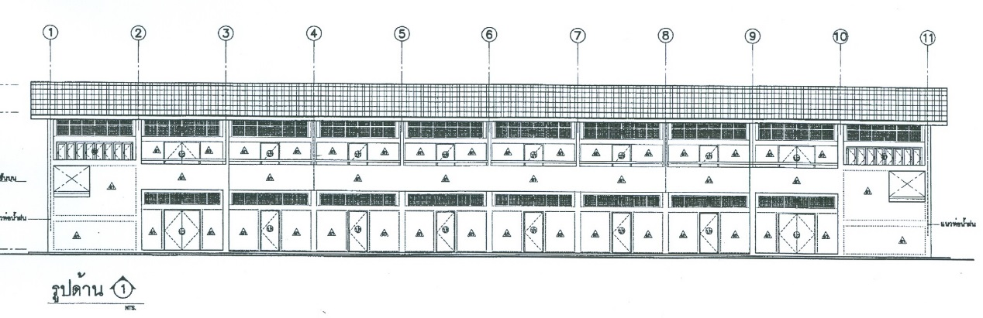
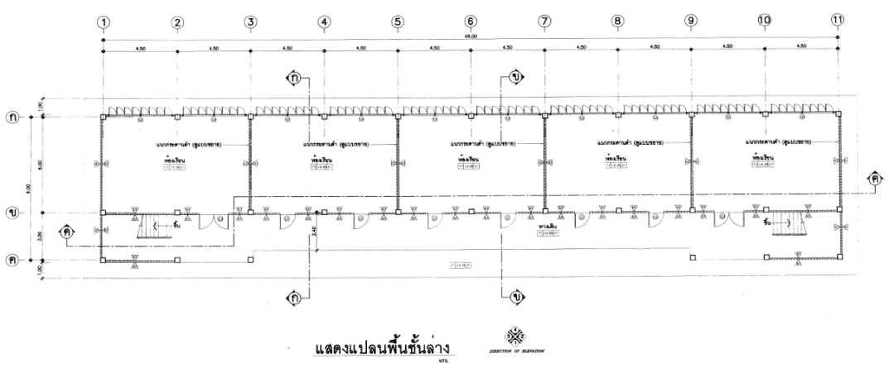
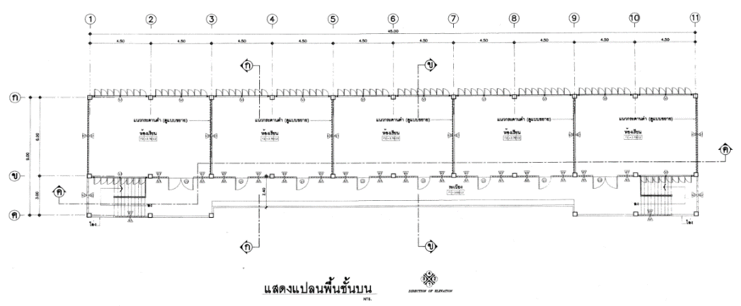
อาคารเรียน สปช. 105/29 ปรับปรุง อาคารเรียน 2 ชั้น 10 ห้องเรียน
(ชั้นล่าง 5 ห้อง ชั้นบน 5 ห้อง)
กรอบอาคาร 12.60 x 47.00 เมตร สูง 7.30 เมตร
ราคากลางก่อสร้าง ปีงบ 2563 เป็นเงิน 6,360,000 บาท

Slide 25
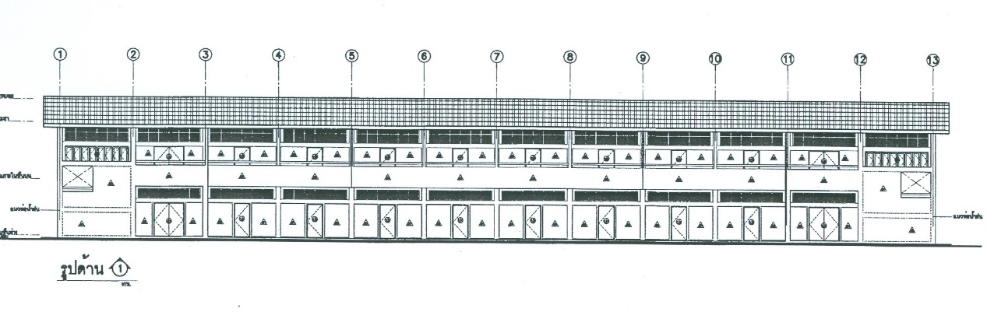
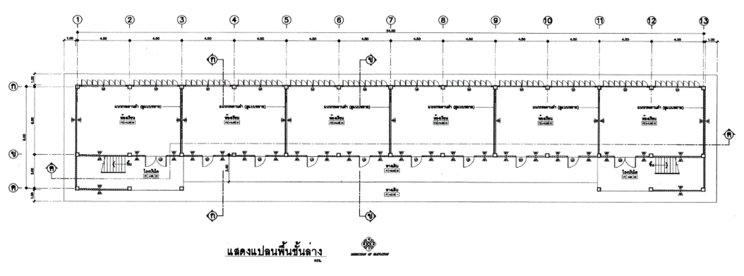
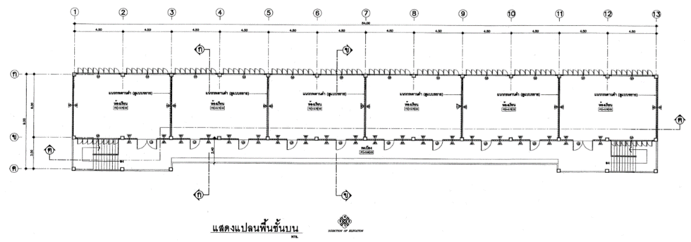
อาคารเรียน สปช. 105/29 ปรับปรุง อาคารเรียน 2 ชั้น 12 ห้องเรียน
(ชั้นล่าง 6 ห้อง ชั้นบน 6 ห้อง)
กรอบอาคาร 12.60 x 56.00 เมตร สูง 7.30 เมตร
ราคากลางก่อสร้าง ปีงบ 2563 เป็นเงิน 7,188,000 บาท

Slide 26
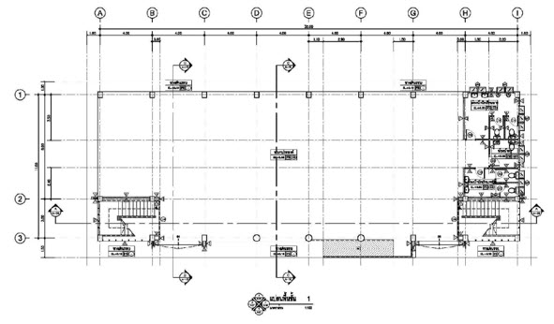
อาคารเรียน OBEC 104 ล./61 ขนาด 4 ห้องเรียน
กรอบอาคาร 14.60 x 34.00 เมตร สูง 9.24 เมตร
ราคากลางก่อสร้าง ปีงบ 2563 เป็นเงิน 7,719,000 บาท

Slide 27
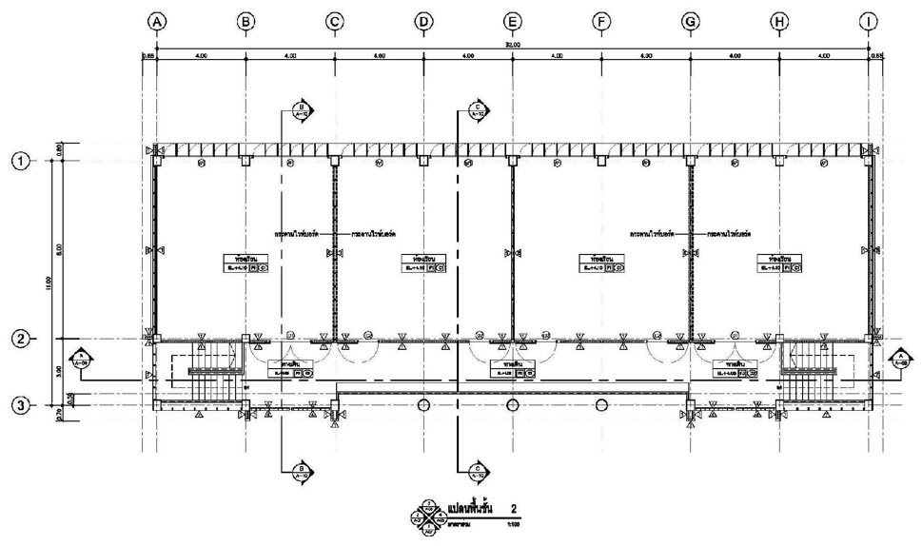
อาคารเรียน OBEC 104 ล./ 61 ขนาด 4 ห้องเรียน
กรอบอาคาร 14.60 x 34.40 เมตร สูง 9.24 เมตร
ราคากลางก่อสร้าง ปีงบ 2563 เป็นเงิน 7,719,000 บาท

Slide 28
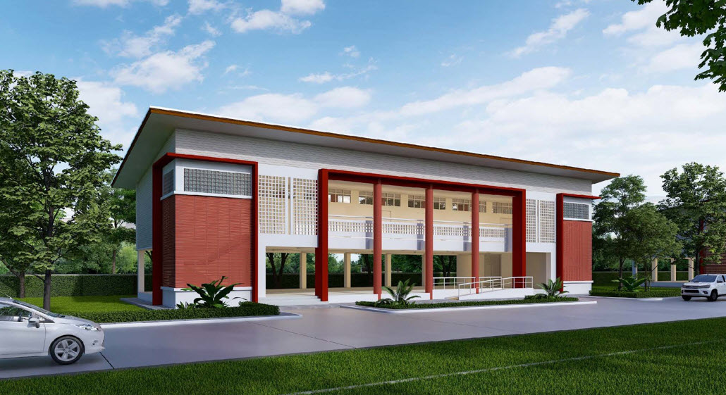
อาคารเรียน OBEC 104 ล./61 ขนาด 4 ห้องเรียน
กรอบอาคาร 14.60 x 34.40 เมตร สูง 9.24 เมตร
ราคากลางก่อสร้าง ปีงบ 2563 เป็นเงิน 7,719,000 บาท

Slide 29
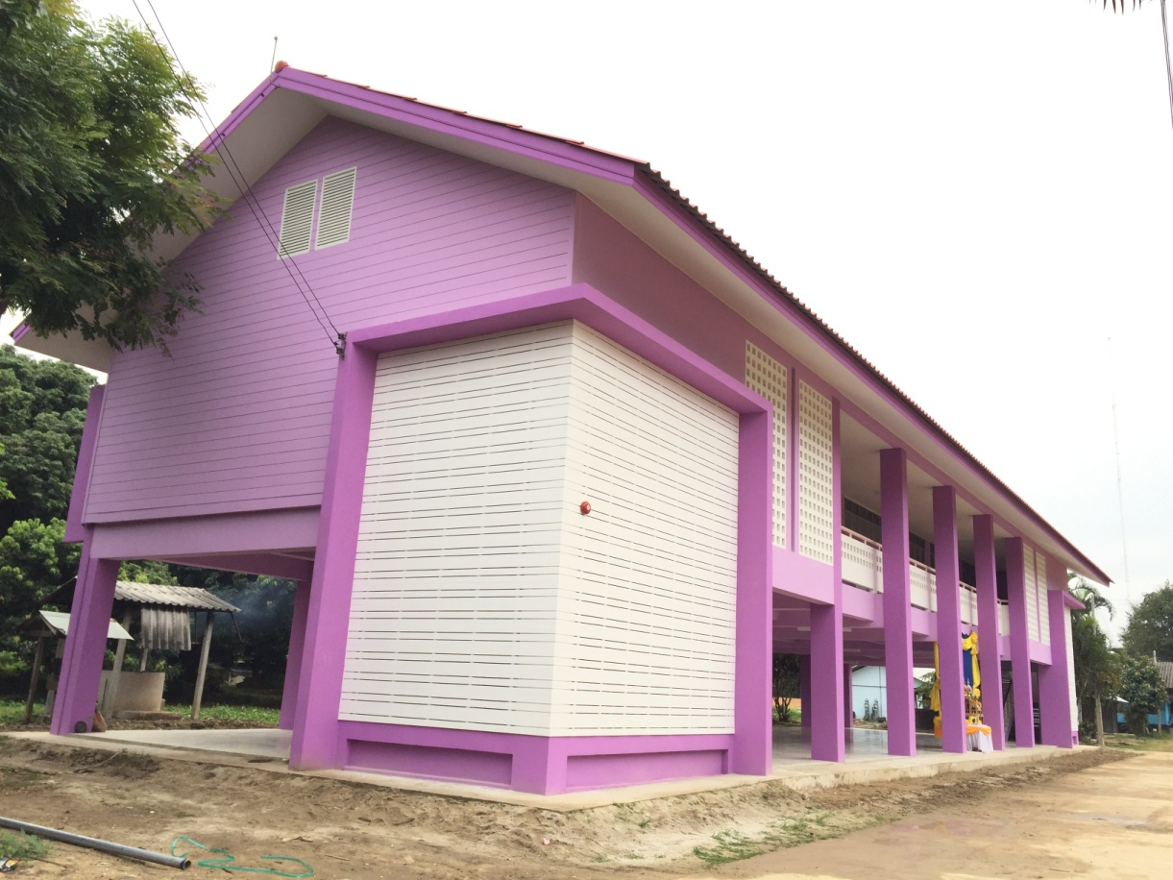
อาคารเรียน 105 ล/58 (ข) ต้านแผ่นดินไหว 4 ห้องเรียน
กรอบอาคาร 12.20 x 38.00 เมตร สูง 7.30 เมตร
ราคากลางก่อสร้าง ปีงบ 2563 เป็นเงิน 6,997,000 บาท

Slide 30
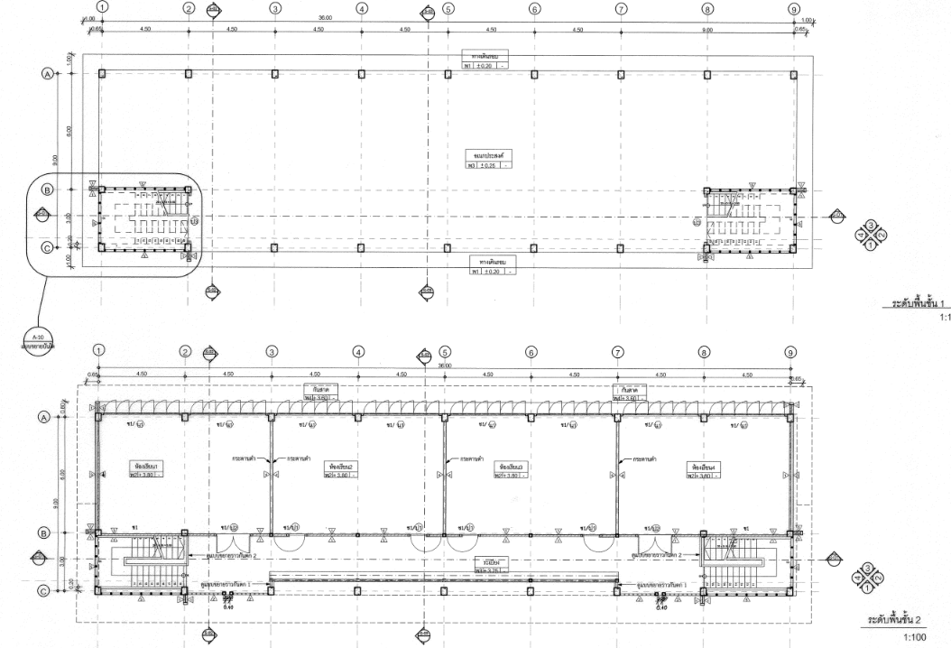
อาคารเรียน 105 ล/58 (ข) ต้านแผ่นดินไหว 4 ห้องเรียน
กรอบอาคาร 12.20 x 38.00 เมตร สูง 7.30 เมตร
ราคากลางก่อสร้าง ปีงบ 2563 เป็นเงิน 6,997,000 บาท

Slide 31
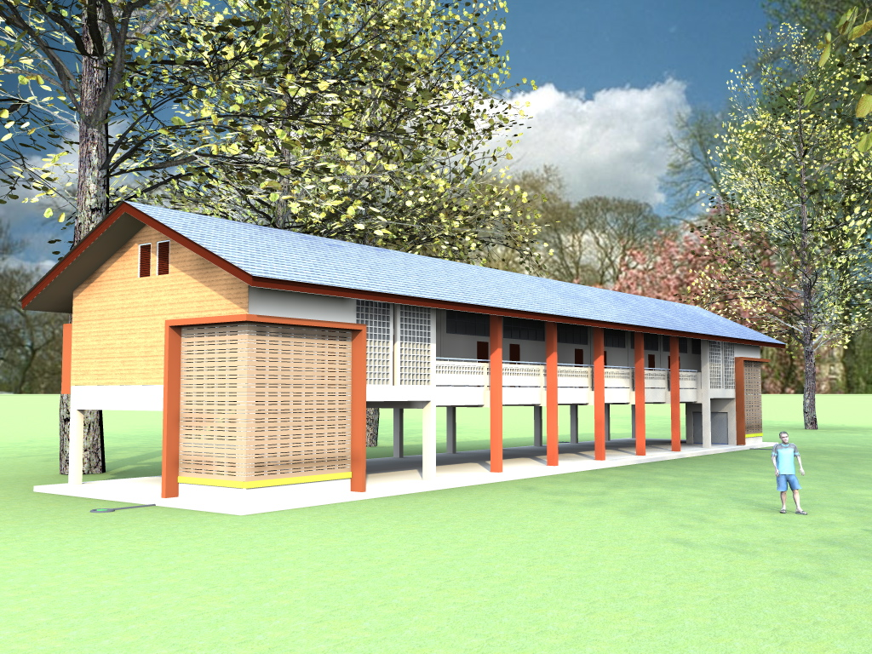
อาคารเรียน 105 ล/58 (ข) ต้านแผ่นดินไหว 5 ห้องเรียน
กรอบอาคาร 12.20 x 38.00 เมตร สูง 7.30 เมตร
ราคากลางก่อสร้าง ปีงบ 2563 เป็นเงิน 8,281,000 บาท

Slide 32
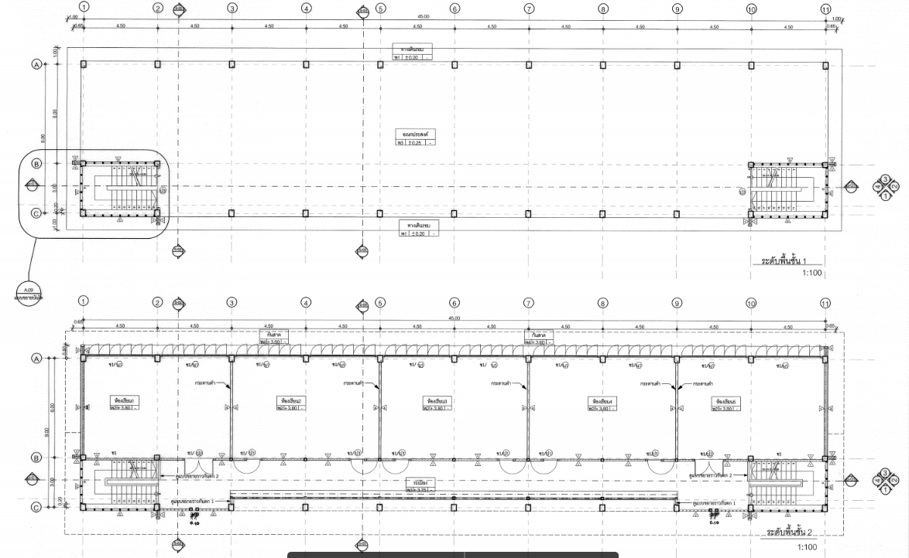
อาคารเรียน 105 ล/58 (ข) ต้านแผ่นดินไหว 5 ห้องเรียน
กรอบอาคาร 12.20 x 38.00 เมตร สูง 7.30 เมตร
ราคากลางก่อสร้าง ปีงบ 2563 เป็นเงิน 8,281,000 บาท

Slide 33
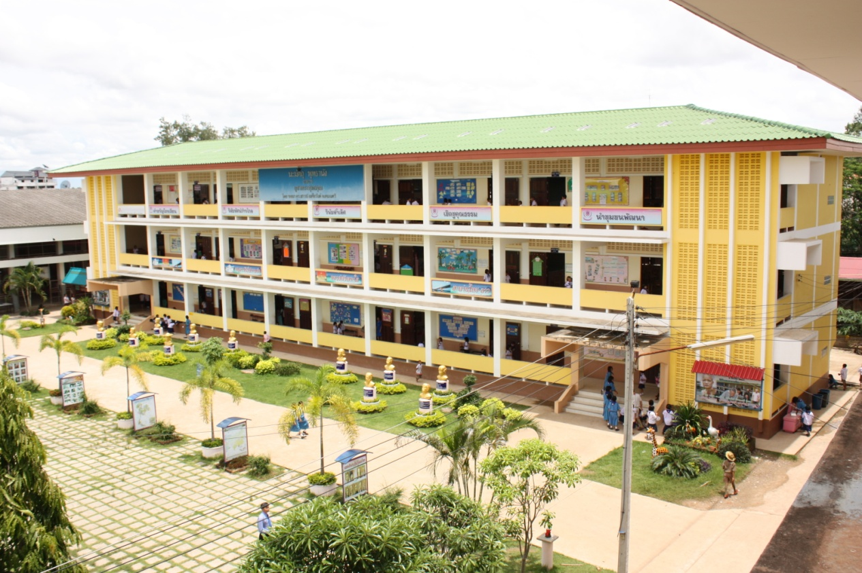
อาคารเรียน สปช. 2/28 ปรับปรุง 3 ชั้น 15 ห้อง
กรอบอาคาร 13.85 x 52.10 เมตร สูง 11.45 เมตร
ราคากลางก่อสร้าง ปีงบ 2563 เป็นเงิน 9,571,000 บาท

Slide 34
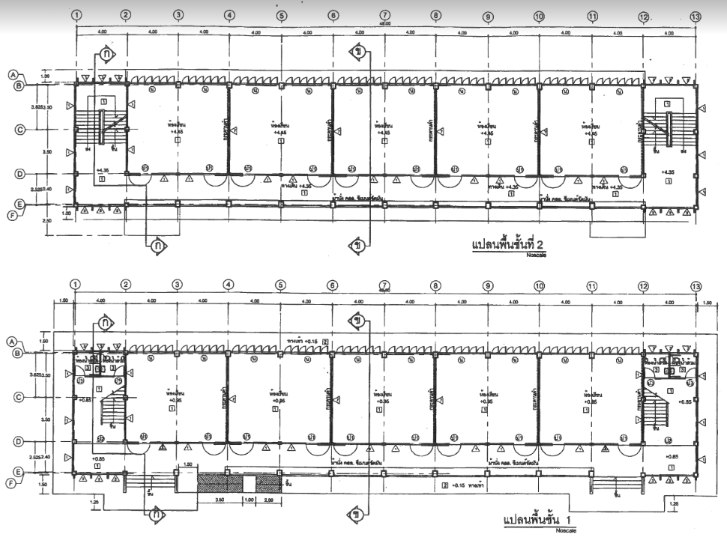
อาคารเรียน สปช. 2/28 ปรับปรุง 3 ชั้น 15 ห้อง
กรอบอาคาร 13.85 x 52.10 เมตร สูง 11.45 เมตร
ราคากลางก่อสร้าง ปีงบ 2563 เป็นเงิน 9,571,000 บาท

Slide 35
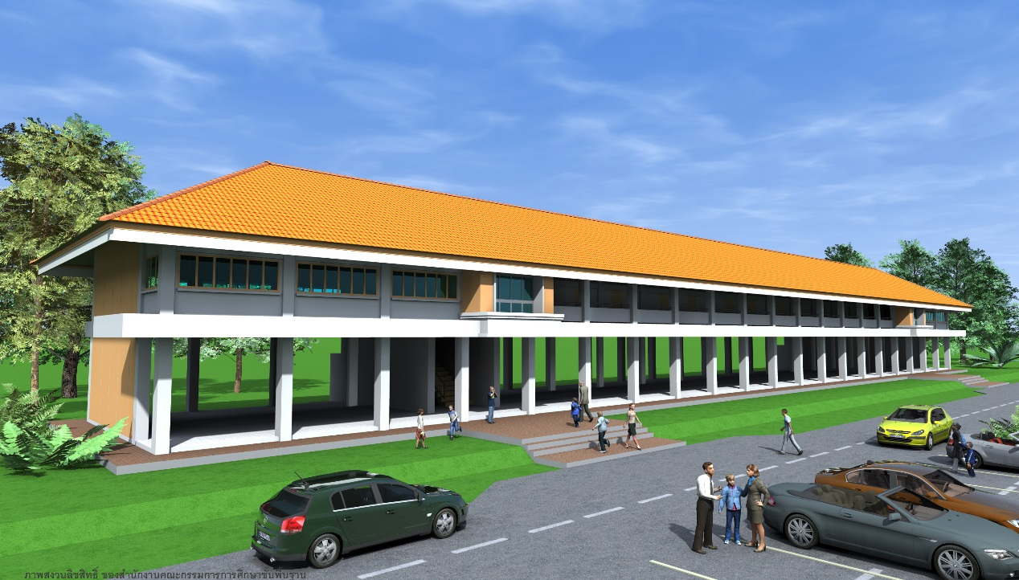
อาคารเรียน 108 ล./59-ก และ อาคารเรียน 108 ล./59-ข
(ในเขตแผ่นดินไหว)
ขนาดอาคาร 14.50 x 72.00 เมตร สูง 7.95 เมตร
ราคากลางก่อสร้าง ปีงบ 2563 เป็นเงิน 11,362,000 บาท / 11,784,000 บาท

Slide 36
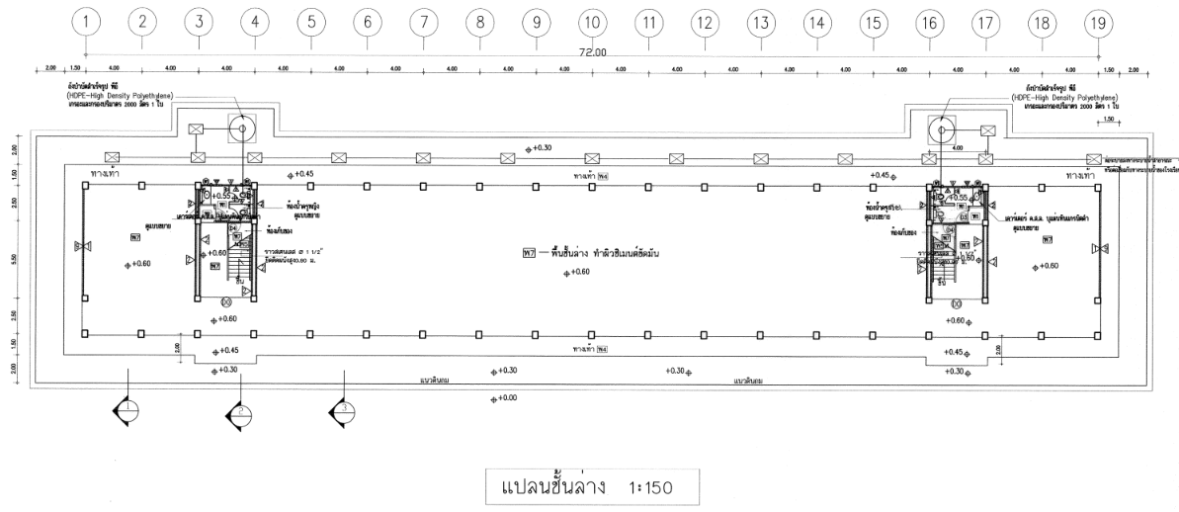
อาคารเรียน 108 ล./59-ก และ อาคารเรียน 108 ล./59-ข
(ในเขตแผ่นดินไหว)
กรอบอาคาร 14.50 x 72.00 เมตร สูง 7.95 เมตร
ราคากลางก่อสร้าง ปีงบ 2563 เป็นเงิน 11,362,000 บาท / 11,784,000 บาท

Slide 37

อาคารเรียน 108 ล./59-ก และ อาคารเรียน 108 ล./59-ข
(ในเขตแผ่นดินไหว)
กรอบอาคาร 14.50 x 72.00 เมตร สูง 7.95 เมตร
ราคากลางก่อสร้าง ปีงบ 2563 เป็นเงิน 11,362,000 บาท / 13,909,000 บาท

Slide 38

อาคารเรียน 212 ล./57-ก และ อาคารเรียน 212 ล./57-ข
สำหรับก่อสร้างในเขตแผ่นดินไหว
กรอบอาคาร 14.90 x 68.40 เมตร สูง 11.90 เมตร
ราคากลางก่อสร้าง ปี 2563 เป็นเงิน 17,642,000 บาท / 17,959,000 บาท

Slide 39

อาคารเรียน 212 ล./57-ก และ อาคารเรียน 212 ล./57-ข
สำหรับก่อสร้างในเขตแผ่นดินไหว
กรอบอาคาร 14.90 x 68.40 เมตร สูง 11.90 เมตร
ราคากลางก่อสร้าง ปี 2563 เป็นเงิน 17,642,000 บาท / 17,959,000 บาท

Slide 40

อาคารเรียน 212 ล./57-ก และ อาคารเรียน 212 ล./57-ข
สำหรับก่อสร้างในเขตแผ่นดินไหว
กรอบอาคาร 14.90 x 68.40 เมตร สูง 11.90 เมตร
ราคากลางก่อสร้าง ปี 2563 เป็นเงิน 17,642,000 บาท / 17,959,000 บาท

Slide 41

อาคารเรียน 212 ล./57-ก และ อาคารเรียน 212 ล./57-ข
สำหรับก่อสร้างในเขตแผ่นดินไหว
กรอบอาคาร 14.90 x 68.40 เมตร สูง 11.90 เมตร
ราคากลางก่อสร้าง ปี 2563 เป็นเงิน 17,642,000 บาท / 17,959,000 บาท

Slide 42

อาคารเรียน 216 ล./57-ก และ อาคารเรียน 216 ล./57-ข
สำหรับก่อสร้างในเขตแผ่นดินไหว
กรอบอาคาร 14.90 x 84.40 เมตร สูง 11.90 เมตร
ราคากลางก่อสร้าง ปีงบ 2563 เป็นเงิน 21,048,000 บาท / 21,470,000 บาท

Slide 43

อาคารเรียน 216 ล./57-ก และ อาคารเรียน 216 ล./57-ข
สำหรับก่อสร้างในเขตแผ่นดินไหว
กรอบอาคาร 14.90 x 84.00 เมตร สูง 11.90 เมตร
ราคากลางก่อสร้าง ปีงบ 2563 เป็นเงิน 21,048,000 บาท / 21,470,000 บาท

Slide 44

อาคารเรียน 216 ล./57-ก และ อาคารเรียน 216 ล./57-ข
สำหรับก่อสร้างในเขตแผ่นดินไหว
กรอบอาคาร 14.90 x 84.40 เมตร สูง 11.90 เมตร
ราคากลางก่อสร้าง ปีงบ 2563 เป็นเงิน 21,048,000 บาท / 21,470,000 บาท

Slide 45

อาคารเรียน 216 ล./57-ก และ อาคารเรียน 216 ล./57-ข
สำหรับก่อสร้างในเขตแผ่นดินไหว
กรอบอาคาร 14.90 x 84.40 เมตร สูง 11.90 เมตร
ราคากลางก่อสร้าง ปีงบ 2563 เป็นเงิน 21,048,000 บาท / 21,470,000 บาท

Slide 46

อาคารเรียน 318ล./55-ก นอกเขตแผ่นดินไหว
และ อาคารเรียน 318 ล./55-ข เขตแผ่นดินไหว
กรอบอาคาร 14.90 x 68.40 เมตร สูง 15.40 เมตร
ราคากลางก่อสร้าง ปีงบ 2563 เป็นเงิน 22,461,000 บาท / 23,033,000 บาท

Slide 47

อาคารเรียน 318ล./55-ก นอกเขตแผ่นดินไหว
และ อาคารเรียน 318 ล./55-ข เขตแผ่นดินไหว
กรอบอาคาร 14.90 x 68.40 เมตร สูง 15.40 เมตร
ราคากลางก่อสร้าง ปีงบ 2563 เป็นเงิน 22,461,000 บาท / 23,033,000 บาท

Slide 48

อาคารเรียน 318ล./55-ก นอกเขตแผ่นดินไหว
และ อาคารเรียน 318 ล./55-ข เขตแผ่นดินไหว
กรอบอาคาร 14.90 x 68.40 เมตร สูง 15.40 เมตร
ราคากลางก่อสร้าง ปีงบ 2563 เป็นเงิน 22,461,000 บาท / 23,033,000 บาท

Slide 49

อาคารเรียน 318ล./55-ก นอกเขตแผ่นดินไหว
และ อาคารเรียน 318 ล./55-ข เขตแผ่นดินไหว
กรอบอาคาร 14.90 x 68.40 เมตร สูง 15.40 เมตร
ราคากลางก่อสร้าง ปีงบ 2563 เป็นเงิน 22,461,000 บาท / 23,033,000 บาท

Slide 50

อาคารเรียน 318ล./55-ก นอกเขตแผ่นดินไหว
และ อาคารเรียน 318 ล./55-ข เขตแผ่นดินไหว
กรอบอาคาร 14.90 x 68.40 เมตร สูง 15.40 เมตร
ราคากลางก่อสร้าง ปีงบ 2563 เป็นเงิน 22,461,000 บาท / 23,033,000 บาท

Slide 51

อาคารเรียน 324ล./55-ก นอกเขตแผ่นดินไหว
และ อาคารเรียน 324 ล./55-ข เขตแผ่นดินไหว
กรอบอาคาร 14.90 x 84.40 เมตร สูง 15.40 เมตร
ราคากลางก่อสร้าง ปีงบ 2563 เป็นเงิน 26,985,000 บาท / 27,585,000 บาท

Slide 52

อาคารเรียน 324ล./55-ก นอกเขตแผ่นดินไหว
และ อาคารเรียน 324 ล./55-ข เขตแผ่นดินไหว
กรอบอาคาร 14.90 x 84.40 เมตร สูง 15.40 เมตร
ราคากลางก่อสร้าง ปีงบ 2563 เป็นเงิน 26,985,000 บาท / 27,585,000 บาท

Slide 53

อาคารเรียน 324ล./55-ก นอกเขตแผ่นดินไหว
และ อาคารเรียน 324 ล./55-ข เขตแผ่นดินไหว
กรอบอาคาร 14.90 x 84.40 เมตร สูง 15.40 เมตร
ราคากลางก่อสร้าง ปีงบ 2563 เป็นเงิน 26,985,000 บาท / 27,585,000 บาท

Slide 54

อาคารเรียน 324ล./55-ก นอกเขตแผ่นดินไหว
และ อาคารเรียน 324 ล./55-ข เขตแผ่นดินไหว
กรอบอาคาร 14.90 x 84.40 เมตร สูง 15.40 เมตร
ราคากลางก่อสร้าง ปีงบ 2563 เป็นเงิน 26,985,000 บาท / 27,585,000 บาท

Slide 55

อาคารเรียน 324ล./55-ก เขตแผ่นดินไหว
และ อาคารเรียน 324 ล./55-ข เขตแผ่นดินไหว
กรอบอาคาร 14.90 x 84.40 เมตร สูง 15.40 เมตร
ราคากลางก่อสร้าง ปีงบ 2563 เป็นเงิน 26,985,000 บาท / 27,585,000 บาท

Slide 56

อาคารห้องสมุด
ขนาดอาคาร 16.00 x 23.00 เมตร สูง 5.53 เมตร
ราคากลางก่อสร้าง ปีงบ 2563 เป็นเงิน 3,000,000 บาท

Slide 57

อาคารห้องสมุด
กรอบอาคาร 16.00 x 23.00 เมตร สูง 5.53 เมตร
ราคากลางก่อสร้าง ปีงบ 2563 เป็นเงิน 3,000,000 บาท

Slide 58
ลักษณะอาคารและราคามาตรฐาน
อาคารอเนกประสงค์
แบบมาตรฐาน สำนักงานคณะกรรมการการศึกษาขั้นพื้นฐาน

Slide 59

สปช. 201/26
กรอบอาคาร 14.00 x 22.00 เมตร สูง 3.70 เมตร
ราคากลางก่อสร้าง ปีงบ 2563 เป็นเงิน 1,070,300 บาท

Slide 60

สปช. 201/26
กรอบอาคาร 14.00 x 22.00 เมตร สูง 3.70 เมตร
ราคากลางก่อสร้าง ปีงบ 2563 เป็นเงิน 1,070,300 บาท

Slide 61

สปช. 202/26
กรอบอาคาร 13.20 x 14.00 เมตร สูง 3.70 เมตร
ราคากลางก่อสร้าง ปีงบ 2563 เป็นเงิน 813,400 บาท

Slide 62

สปช. 202/26
กรอบอาคาร 13.20 x 14.00 เมตร สูง 3.70 เมตร
ราคากลางก่อสร้าง ปีงบ 2563 เป็นเงิน 813,400 บาท

Slide 63

สปช. 205/26
กรอบอาคาร 17.00 x 36.00 เมตร สูง 4.90 เมตร
ราคากลางก่อสร้าง ปีงบ 2563 เป็นเงิน 2,458,000 บาท

Slide 64

สปช. 205/26
กรอบอาคาร 17.00 x 36.00 เมตร สูง 4.90 เมตร
ราคากลางก่อสร้าง ปีงบ 2563 เป็นเงิน 2,458,000 บาท

Slide 65

สปช. 206/26
กรอบอาคาร 25.00 x 39.00 เมตร สูง 6.35 เมตร
ราคากลางก่อสร้าง ปี 2563 เป็นเงิน 4,657,000 บาท

Slide 66

สปช. 206/26
กรอบอาคาร 25.00 x 39.00 เมตร สูง 6.35 เมตร
ราคากลางก่อสร้าง ปี 2563 เป็นเงิน 4,657,000 บาท

Slide 67


โรงอาหาร 84 ที่นั่ง
กรอบอาคาร 12.70 x 14.00 เมตร สูง 4.55 เมตร
ราคากลางก่อสร้าง ปีงบ 2563 เป็นเงิน 1,104,000 บาท

Slide 68

โรงอาหารขนาดเล็ก 260 ที่นั่ง
กรอบอาคาร 19.00 x 24.00 เมตร สูง 6.30 เมตร
ราคากลางก่อสร้าง ปีงบ 2563 เป็นเงิน 3,450,000 บาท

Slide 69

โรงอาหารขนาดเล็ก 260 ที่นั่ง
กรอบอาคาร 19.00 x 24.00 เมตร สูง 6.30 เมตร
ราคากลางก่อสร้าง ปีงบ 2563 เป็นเงิน 3,450,000 บาท

Slide 70

โรงอาหารขนาดกลาง 500 ที่นั่ง
ขนาดอาคาร 22.00 x 40.50 เมตร สูง 6.30 เมตร
ราคากลางก่อสร้าง ปีงบ 2563 เป็นเงิน 6,822,000 บาท

Slide 71

โรงอาหารขนาดกลาง 500 ที่นั่ง
กรอบอาคาร 22.00 x 40.50 เมตร สูง 6.30 เมตร
ราคากลางก่อสร้าง ปีงบ 2563 เป็นเงิน 6,822,000 บาท

Slide 72

อาคารหอประชุม 100/27
กรอบอาคาร 26.00 x 43.00 เมตร สูง 11.45 เมตร
ราคากลางก่อสร้าง ปีงบ 2563 เป็นเงิน 8,071,000 บาท

Slide 73

อาคารหอประชุม 100/27
กรอบอาคาร 26.00 x 43.00 เมตร สูง 11.45 เมตร
ราคากลางก่อสร้าง ปีงบ 2563 เป็นเงิน 8,071,000 บาท

Slide 74

โรงอาหาร แบบ 101 ล./27 (พิเศษ)
(ปรับปรุงชั้นบนเป็นโรงพลศึกษา)
กรอบอาคาร 24.00 x 47.00 เมตร สูง 12.75 เมตร
ราคากลางก่อสร้าง ปีงบ 2563 เป็นเงิน 12,455,000 บาท

Slide 75

โรงอาหารแบบ 101 ล./27 (พิเศษ)
(ปรับปรุงชั้นบนเป็นโรงพลศึกษา)
กรอบอาคาร 24.00 x 47.00 เมตร สูง 12.75 เมตร
ราคากลางก่อสร้าง ปีงบ 2563 เป็นเงิน 12,455,000 บาท

Slide 76

อาคารโรงฝึกงาน 102/27
กรอบอาคาร 13.00 x 34.00 เมตร สูง 4.40 เมตร
ราคากลางก่อสร้าง ปีงบ 2563 เป็นเงิน 2,988,000 บาท

Slide 77

อาคารโรงฝึกงาน 102/27
กรอบอาคาร 13.00 x 34.00 เมตร สูง 4.40 เมตร
ราคากลางก่อสร้าง ปีงบ 2563 เป็นเงิน 2,988,000 บาท

Slide 78

โรงฝึกงาน 204/27
กรอบอาคาร 14.00 x 34.00 เมตร สูง 7.40 เมตร
ราคากลางก่อสร้าง ปีงบ 2563 เป็นเงิน 5,421,000 บาท

Slide 79

โรงฝึกงาน 204/27
กรอบอาคาร 14.00 x 34.00 เมตร สูง 7.40 เมตร
ราคากลางก่อสร้าง ปีงบ 2563 เป็นเงิน 5,421,000 บาท

Slide 80

แบบรูปรายการก่อสร้างบ้านพักนักศึกษา โครงการปฏิรูปการศึกษาเกษตรเพื่อชีวิตของวิทยาลัยเกษตรและเทคโนโลยีราชบุรี
กรอบอาคาร 11.50 x 27.00 เมตร สูง 3.10 เมตร
ราคากลางก่อสร้าง ปีงบ 2563 เป็นเงิน 1360,000 บาท

Slide 81

แบบรูปรายการก่อสร้างบ้านพักนักศึกษา โครงการปฏิรูปการศึกษาเกษตรเพื่อชีวิตของวิทยาลัยเกษตรและเทคโนโลยีราชบุรี
กรอบอาคาร 11.50 x 27.00 เมตร สูง 3.10 เมตร
ราคากลางก่อสร้าง ปีงบ 2563 เป็นเงิน 1,360,000 บาท

Slide 82

บ้านพักครู 207
กรอบอาคาร 8.50 x 12.00 เมตร สูง 5.65 เมตร
ราคากลางก่อสร้าง ปีงบ 2563 เป็นเงิน 948,100 บาท

Slide 83

บ้านพักครู 207
กรอบอาคาร 8.50 x 12.00 เมตร สูง 5.65 เมตร
ราคากลางก่อสร้าง ปีงบ 2563 เป็นเงิน 948,100 บาท

Slide 84

สปช.301/26 (ปี 2539)
กรอบอาคาร 5.50 x 8.00 เมตร สูง 5.45 เมตร
ราคากลางก่อสร้าง ปีงบ 2563 เป็นเงิน 600,000 บาท

Slide 85

บ้านพักครู แบบ 203/61
กรอบอาคาร 8.00 x 8.00 เมตร สูง 6.30 เมตร
ราคากลางก่อสร้าง (กำลังดำเนินการอยู่)

Slide 86


แปลนชั้นล่าง
แปลนชั้นบน
บ้านพักครู แบบ 203/61
กรอบอาคาร 8.00 x 8.00 เมตร สูง 6.30 เมตร
ราคากลางก่อสร้าง (กำลังดำเนินการอยู่)

Slide 87

บ้านพักครู 204/61 (ฝ)
กรอบอาคาร 10.00 x 14.00 เมตร สูง 8.70 เมตร
ราคากลางก่อสร้าง ปีงบ 2563 เป็นเงิน 1,684 ,000 บาท

Slide 88


แปลนชั้นล่าง
แปลนชั้นบน
บ้านพักครู 204/61 (ฝ)
กรอบอาคาร 10.00 x 14.00 เมตร สูง 8.70 เมตร
ราคากลางก่อสร้าง ปีงบ 2563 เป็นเงิน 1,684 ,000 บาท

Slide 89


บ้านพักครู 8 ครอบครัว
กรอบอาคาร 8.50 x 31.00 เมตร สูง 8.25 เมตร
ราคากลางก่อสร้าง ปีงบ 2563 เป็นเงิน 3,978,000 บาท

Slide 90

บ้านพักภารโรงแบบแฟลต 8 ครอบครัว
กรอบอาคาร 8.60 x 15.00 เมตร สูง 8.60 เมตร
ราคากลางก่อสร้าง ปีงบ 2563 เป็นเงิน 3,978,000 บาท

Slide 91

ห้องน้ำห้องส้วมนักเรียนหญิง 4 ที่/49
กรอบอาคาร 5.20 x 7.00 เมตร สูง 3.60 เมตร
ราคากลางก่อสร้าง ปีงบ 2563 เป็นเงิน 387,800 บาท

Slide 92

ห้องน้ำห้องส้วมนักเรียนหญิง 4 ที่/49
กรอบอาคาร 5.20 x 7.00 เมตร สูง 3.60 เมตร
ราคากลางก่อสร้าง ปีงบ 2563 เป็นเงิน 387,800 บาท

Slide 93

ห้องน้ำห้องส้วมนักเรียนชาย 4 ที่/49
กรอบอาคาร 6.40 x 7.00 เมตร สูง 3.60 เมตร
ราคากลางก่อสร้าง ปี 2563 เป็นเงิน 510,200 บาท

Slide 94

ห้องน้ำห้องส้วมนักเรียนชาย 4 ที่/49
กรอบอาคาร 6.40 x 7.00 เมตร สูง 3.60 เมตร
ราคากลางก่อสร้าง ปี 2563 เป็นเงิน 510,280 บาท

Slide 95

ห้องน้ำห้องส้วมนักเรียนหญิง 6 ที่/49
กรอบอาคาร 5.20 x 9.50 เมตร สูง 3.60 เมตร
ราคากลางก่อสร้าง ปีงบ 2563 เป็นเงิน 506,200 บาท

Slide 96

ห้องน้ำห้องส้วมนักเรียนหญิง 6 ที่/49
กรอบอาคาร 5.20 x 9.50 เมตร สูง 3.60 เมตร
ราคากลางก่อสร้าง ปีงบ 2563 เป็นเงิน 506,200 บาท

Slide 97

ห้องน้ำห้องส้วมนักเรียนชาย 6 ที่/49
กรอบอาคาร 6.40 x 9.50 เมตร สูง 3.60 เมตร
ราคากลางก่อสร้าง ปี 2563 เป็นเงิน 640,500 บาท

Slide 98

ห้องน้ำ OBEC 4 ที่/61 ชาย-หญิง (ชาย 2 ที่ หญิง 2 ที่)
กรอบอาคาร 6.50 x 7.50 เมตร สูง 3.60 เมตร
ราคากลางก่อสร้าง ปีงบ 2563 เป็นเงิน 481,200 บาท

Slide 99

ห้องน้ำ OBEC 4 ที่/61 ชาย-หญิง (ชาย 2 ที่ หญิง 2 ที่)
กรอบอาคาร 6.50 x 7.50 เมตร สูง 3.60 เมตร
ราคากลางก่อสร้าง ปีงบ 2563 เป็นเงิน 481,200 บาท

Slide 100

ห้องน้ำ OBEC 4 ที่/61 หญิง
กรอบอาคาร 6.50 x 7.50 เมตร สูง 3.60 เมตร
ราคากลางก่อสร้าง ปีงบ 2563 เป็นเงิน 395,700 บาท

Slide 101

ห้องน้ำ OBEC 4 ที่/61 หญิง
กรอบอาคาร 6.50 x 7.50 เมตร สูง 3.60 เมตร
ราคากลางก่อสร้าง ปีงบ 2563 เป็นเงิน 395,700 บาท

Slide 102

ห้องน้ำ OBEC 4 ที่/61 ชาย
กรอบอาคาร 6.50 x 7.50 เมตร สูง 3.60 เมตร
ราคากลางก่อสร้าง ปีงบ 2563 เป็นเงิน 476,500 บาท

Slide 103

ห้องน้ำ OBEC 4 ที่/61 ชาย
กรอบอาคาร 6.50 x 7.50 เมตร สูง 3.60 เมตร
ราคากลางก่อสร้าง ปีงบ 2563 เป็นเงิน 476,500 บาท

Slide 104
ห้องน้ำ OBEC 6 ที่/61 ชาย
กรอบอาคาร 6.10 x 10.50 เมตร สูง 3.10 เมตร
ราคากลางก่อสร้าง ปีงบ 2563 เป็นเงิน 577,500 บาท

Slide 105

ห้องน้ำ OBEC 6 ที่/61 ชาย
กรอบอาคาร 6.10 x 10.50 เมตร สูง 3.10 เมตร
ราคากลางก่อสร้าง ปีงบ 2563 เป็นเงิน 577,500 บาท

Slide 106
ห้องน้ำ OBEC 6 ที่/61 หญิง
กรอบอาคาร 6.10 x 10.50 เมตร สูง 3.10 เมตร
ราคากลางก่อสร้าง ปีงบ 2563 เป็นเงิน 515,100 บาท

Slide 107

ห้องน้ำ OBEC 6 ที่/61 หญิง
กรอบอาคาร 6.10 x 10.50 เมตร สูง 3.10 เมตร
ราคากลางก่อสร้าง ปีงบ 2563 เป็นเงิน 515,100 บาท

Slide 108

อาคารสำนักงานเขตพื้นที่การศึกษา แบบที่ 1
กรอบอาคาร 19.50 x 76.40 เมตร สูง 11.55 เมตร
ราคากลางก่อสร้าง ปี 2563 เป็นเงิน 22,054,000 บาท

Slide 109


อาคารสำนักงานเขตพื้นที่การศึกษา แบบที่ 2
กรอบอาคาร 16.50 x 60.00 เมตร สูง 11.55 เมตร
ราคากลางก่อสร้าง ปี 2563 เป็นเงิน 18,513,000 บาท

Slide 110

อาคารสำนักงานเขตพื้นที่การศึกษา แบบที่ 3 (รูปตัว L)
กรอบอาคาร 26.50 x 52.00 เมตร สูง 11.35 เมตร
ราคากลางก่อสร้าง ปี 2563 เป็นเงิน 20,113,000 บาท

Slide 111


อาคารสำนักงานเขตพื้นที่การศึกษา แบบที่ 4
กรอบอาคาร 14.90 x 48.40 เมตร สูง 8.05 เมตร
ราคากลางก่อสร้าง ปี 2563 เป็นเงิน 10,415,000 บาท

